Slide 1
재외동포를 위한 한국어 (영어권)
3-2
재미한국학교협의회 (NAKS)
The National Association for Korean Schools

Slide 2
재외동포를 위한 한국어 3-2
12과 환경을 보호하려면?
‘To protect the environment?’
학습내용 Learning contents (복습)
V - 지 말고
V-기때문에
V -(으)려면
재미한국학교협의회 (NAKS)
The National Association for Korean Schools

Slide 3

이야기해 보세요!
지구를 건강하게 지키려면 어떻게 해야 할까요?
환경보호를 위해 우리가 할 수 있는 일은 무엇일까요?
재미한국학교협의회 (NAKS)
The National Association for Korean Schools
https://kr.pixtastock.com/illustration/47584893

Slide 4

교과서 P. 100을 펴세요.
재미한국학교협의회 (NAKS)
The National Association for Korean Schools

Slide 5

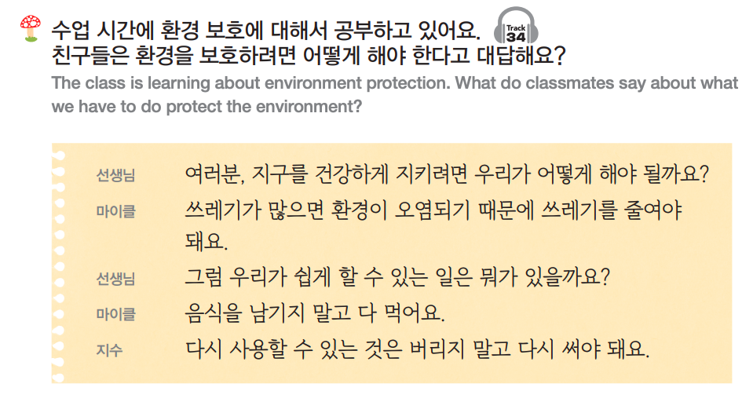
교과서 P. 100을 펴세요.
재미한국학교협의회 (NAKS)
The National Association for Korean Schools

Slide 6
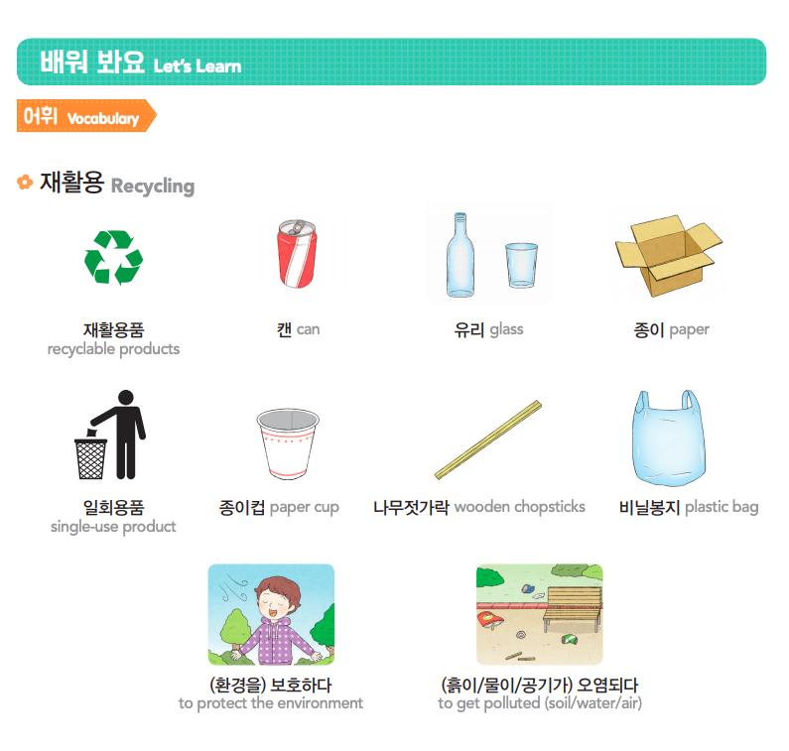
새 단어 P. 101
재미한국학교협의회 (NAKS)
The National Association for Korean Schools

Slide 7
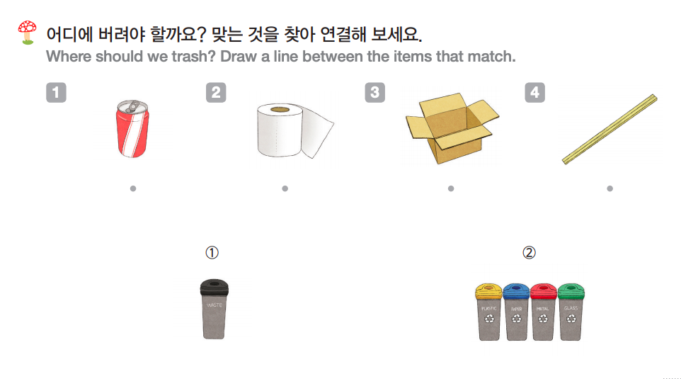
재미한국학교협의회 (NAKS)
The National Association for Korean Schools

Slide 8
Quizlet 단어연습
Quizlet 단어 연습하기
12과 “환경을 보호하려면?”
http://gg.gg/i69uh
재미한국학교협의회 (NAKS)
The National Association for Korean Schools

Slide 9
복습하기: - (으)려면
어떤 행동을 할 의도나 의향이 있음을 가정할 때 사용
This is used to assume one’s willingness or intention of an action
예: 빨리 나으려면 약을 먹어야 해요.
받침 O | - 으려면 | 먹으려면, 들으려면
받침 X, ㄹ받침 | -려면 | 가려면, 살려면
재미한국학교협의회 (NAKS)
The National Association for Korean Schools

Slide 10

V, ㄹ받침 + 려면
C + 으려면
가다
가려면
먹다
먹으려면
듣다
들으려면
줍다
주우려면
만들다
만들려면
놀다
놀려면
재미한국학교협의회 (NAKS)
The National Association for Korean Schools
Notes:
2. Structure Practice

Slide 11
If one intends to ~
all one has to do is…….
한국어를 잘 하려면
열심히 공부하면 돼요.
대학교에 가려면
SAT를 보면 돼요.
비행기 티켓을 사려면
여행사에 전화하면 돼요.
건강해지려면
운동하면 돼요.
맛있는 커피를 마시려면
스타벅스에 가면 돼요.
재미한국학교협의회 (NAKS)
The National Association for Korean Schools
Notes:
Usage (Introduction)

Slide 12
______이/가 되려면 ____________~어/아야 돼요.
가수
선생님
모델
아나운서
요리사
재미한국학교협의회 (NAKS)
The National Association for Korean Schools
Notes:
3. Structure Practice

Slide 13




연습해 봐요
A: ______을/를 먹으려면 어디에 가야 돼요?
B: ______을/를 먹으려면 ____________에 가면 돼요.
재미한국학교협의회 (NAKS)
The National Association for Korean Schools
Notes:
3. Structure Practice

Slide 14
복습: - 지 말고
앞의 말이 나타내는 행동을 금지함과 동시에 다른 행동을 하도록 함을 나타냄
This is used to suggest someone to do something else instead of what he or she is doing.
예:
교실에서 뛰지 말고 운동장에 나가서 놀아요.
밤늦게까지 텔레비전 보지 말고 일찍 자요.
재미한국학교협의회 (NAKS)
The National Association for Korean Schools

Slide 15





Verb -지 마세요 ‘Please don’t’
NO
ENGLISH
영어/하다
들어가다
영어 하지 마세요.
들어가지 마세요
빨리/달리다
뛰다
건너다
빨리 달리지 마세요
뛰지 마세요
건너지 마세요
재미한국학교협의회 (NAKS)
The National Association for Korean Schools
Notes:
G12.2: Structure / Pattern exercise

Slide 16
복습: - 기 때문에
원인이나 이유를 나타냄
This is used to show the cause or reason for something.
예:
돈이 없기 때문에 책을 못 사요.
육개장은 맵기 때문에 안 먹어요.
밤에 늦게 잤기 때문에 일찍 못 일어났어요.
재미한국학교협의회 (NAKS)
The National Association for Korean Schools

Slide 17
-기 때문에
수지는 아침을 안 (먹다) 점심을 일찍 먹어요.
수지는 아침을 안 먹었기 때문에 점심을 일찍 먹어요.
2. 어제 운동을 (하다) 다리가 아파요.
어제 운동을 했기 때문에 다리가 아파요.
3. 저는 매일 (운동하다) 건강합니다.
저는 매일 운동하기 때문에 건강합니다.
4. 저는 일찍 (자다) 일찍 일어납니다.
저는 일찍 자기 때문에 일찍 일어납니다.
재미한국학교협의회 (NAKS)
The National Association for Korean Schools

Slide 18
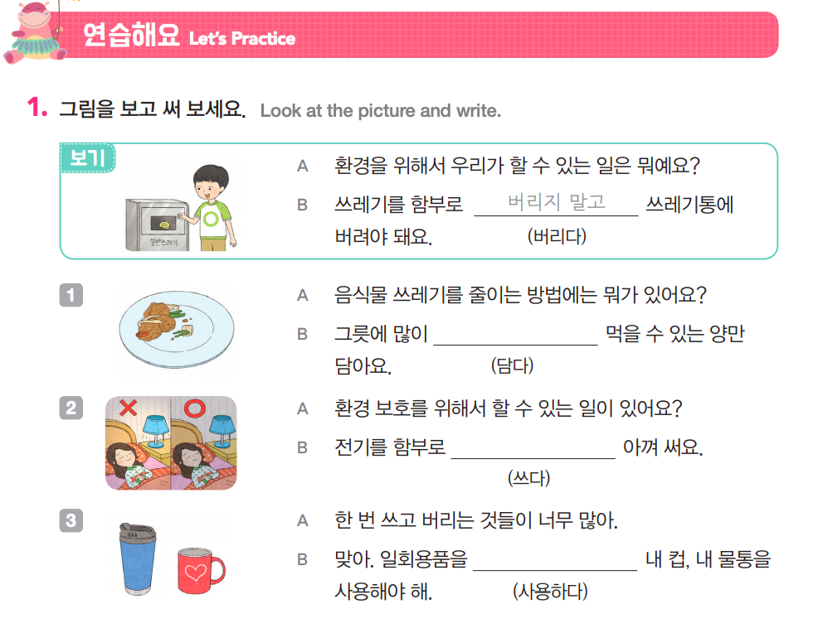
연습해요 P. 102
담지 말고
쓰지 말고
사용하지 말고
재미한국학교협의회 (NAKS)
The National Association for Korean Schools

Slide 19
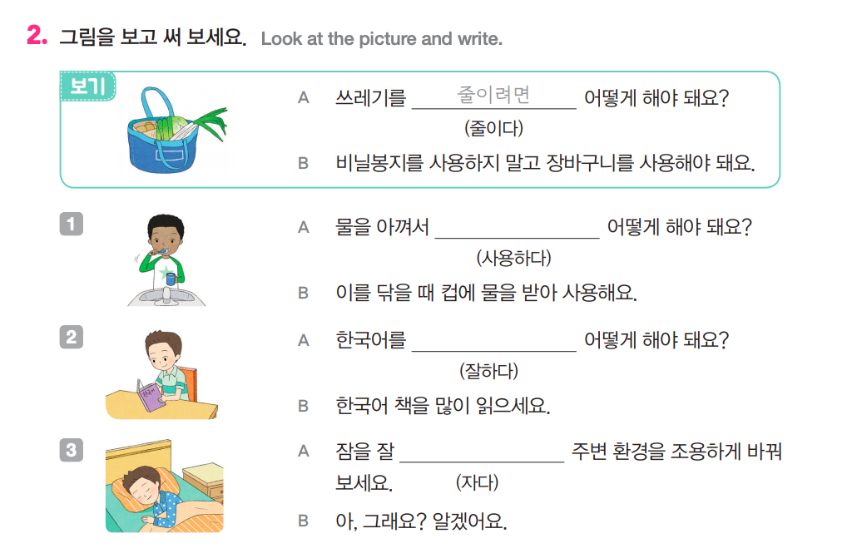
써 보세요
사용하려면
잘하려면
자려면
재미한국학교협의회 (NAKS)
The National Association for Korean Schools

Slide 20
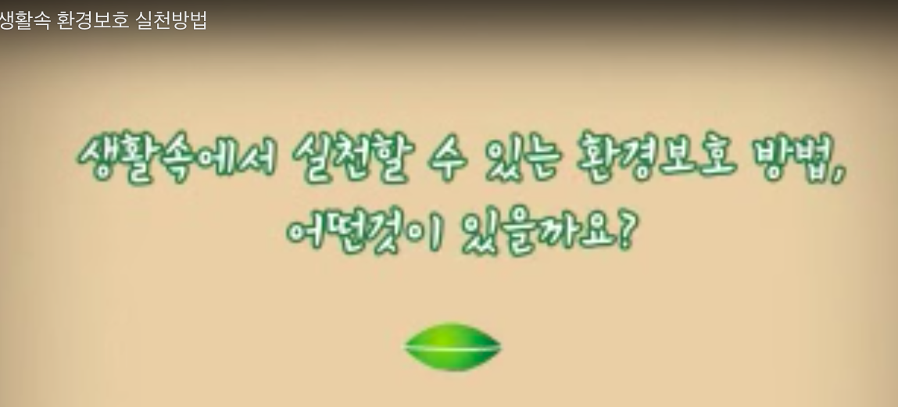
생활 속 환경보호 실천 방법
https://www.youtube.com/watch?v=StKNiYbB8Iw
위의 사이트를 눌러 뉴스 영상을 보고 생활 속에서
실천할 수 있는 환경보호 방법에는 어떤 것이 있는지 알아볼까요?
재미한국학교협의회 (NAKS)
The National Association for Korean Schools

Slide 21
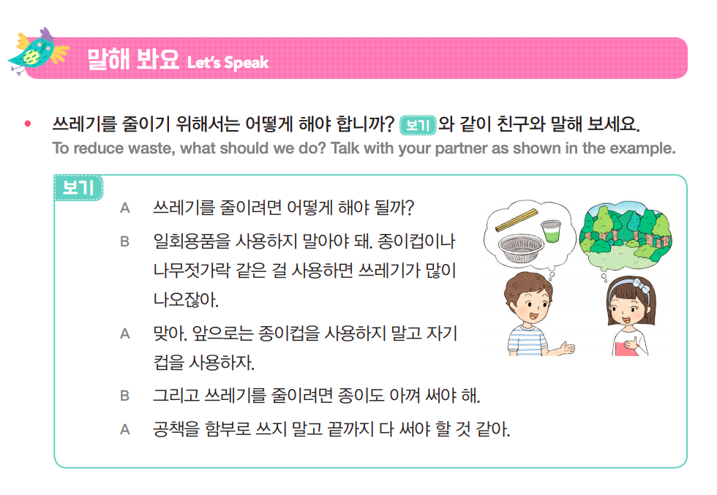
말해 보세요 P.103
재미한국학교협의회 (NAKS)
The National Association for Korean Schools

Slide 22
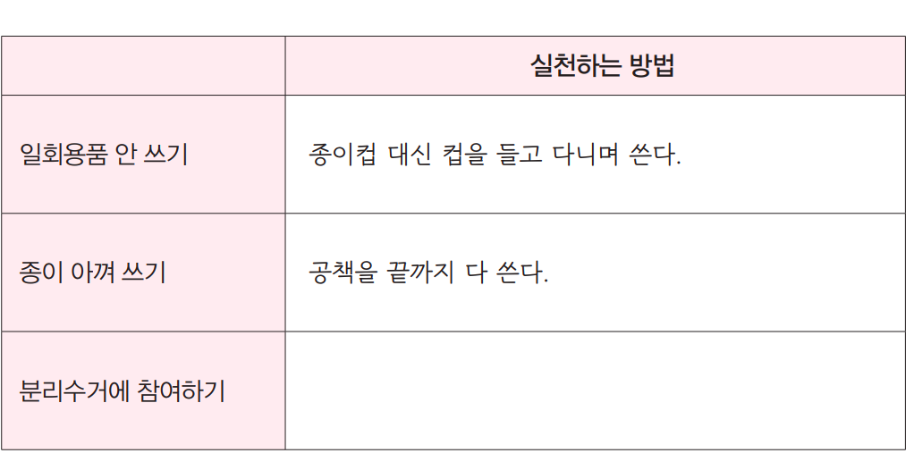
재미한국학교협의회 (NAKS)
The National Association for Korean Schools

Slide 23
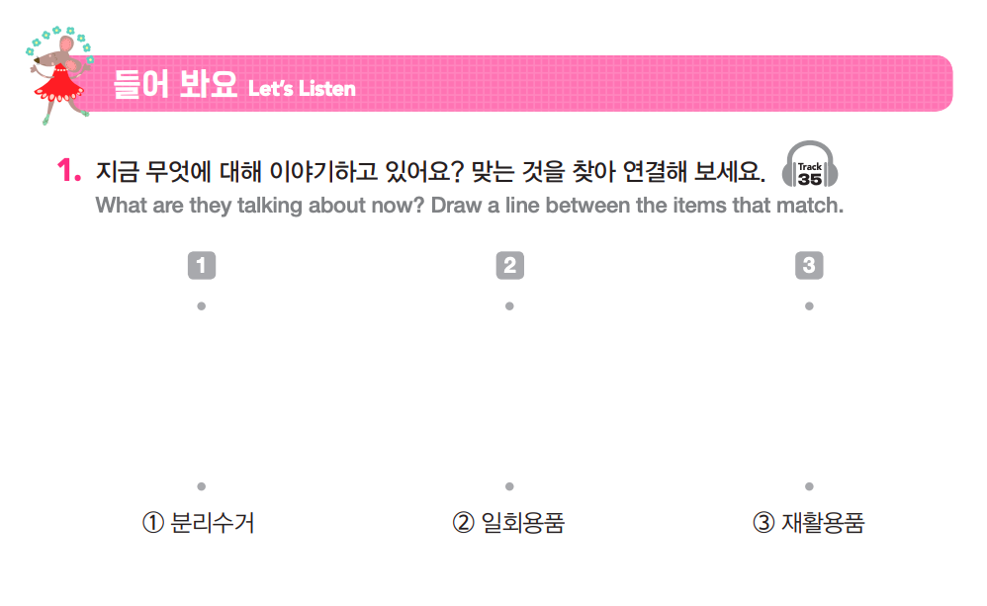
들어 보세요
재미한국학교협의회 (NAKS)
The National Association for Korean Schools

Slide 24
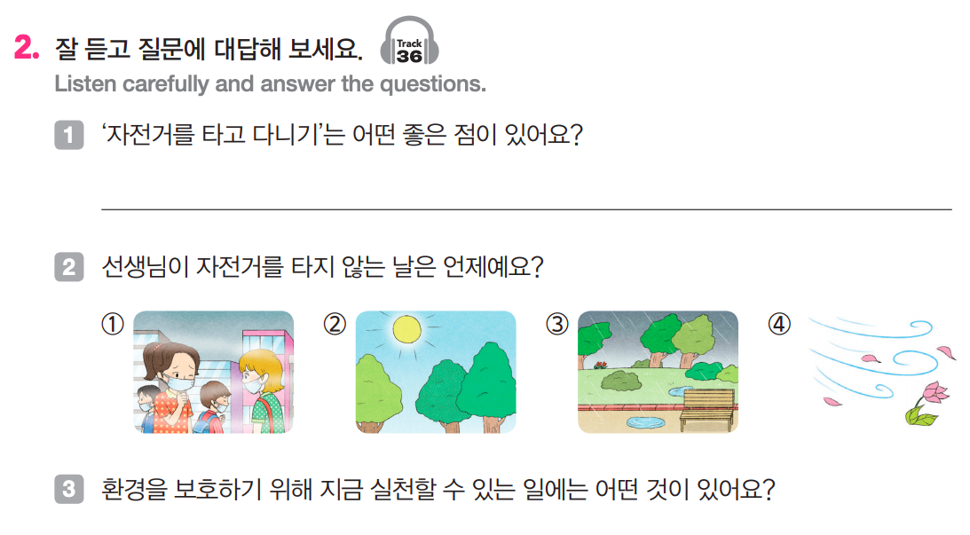
사람들 틈 속에서 힘들게 버스 타지 않아도 되고, 시원한 자연 공기를 느낄 수도 있어요. 교통비를 절약하고 운동도 할 수 있고 환경을 보호할 수도 있어요.
재미한국학교협의회 (NAKS)
The National Association for Korean Schools

Slide 25
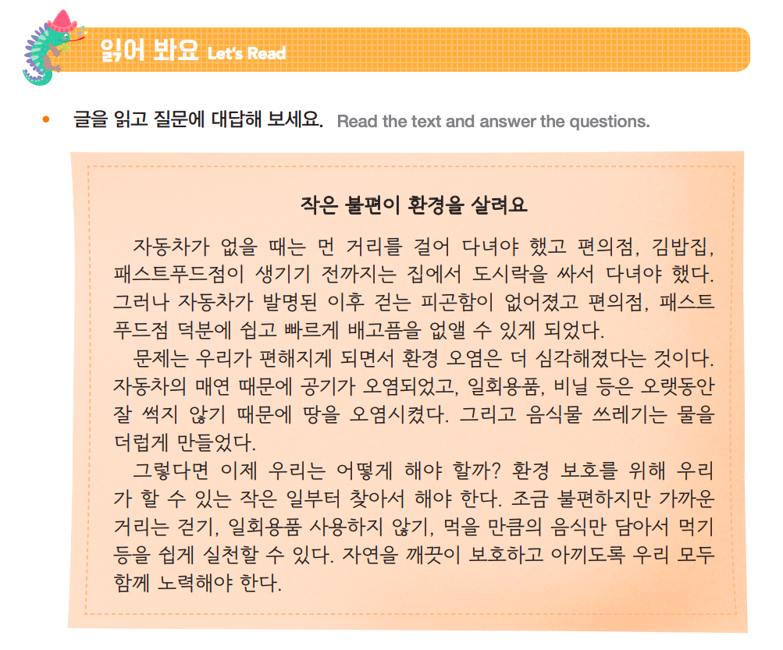
읽어 보세요
재미한국학교협의회 (NAKS)
The National Association for Korean Schools

Slide 26
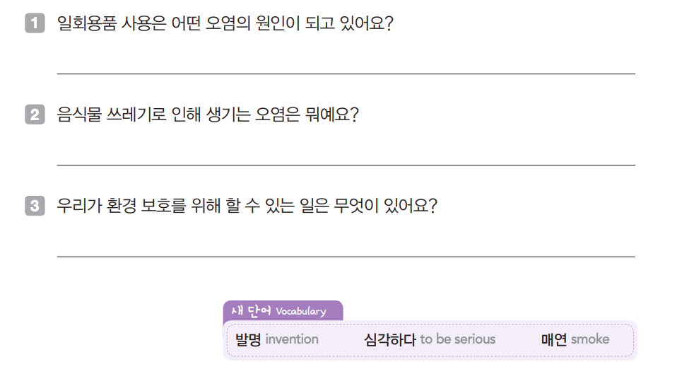
써 보세요
땅 오염
물 오염
조금 불편하지만 가까운 거리는 걷기, 일회용품 사용하지 않기, 먹을 만큼의 음식만 담아서 먹기 등을 할 수 있어요.
재미한국학교협의회 (NAKS)
The National Association for Korean Schools

Slide 27
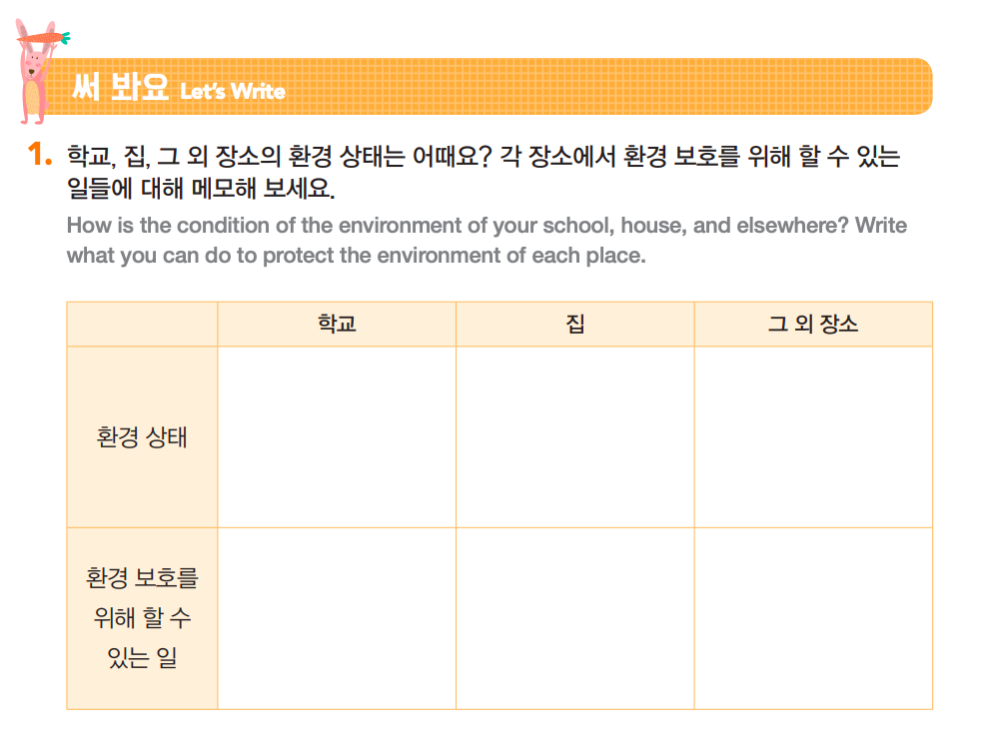
써 보세요
‘환경보호’를 위해 뭘 할까요?
재미한국학교협의회 (NAKS)
The National Association for Korean Schools

Slide 28
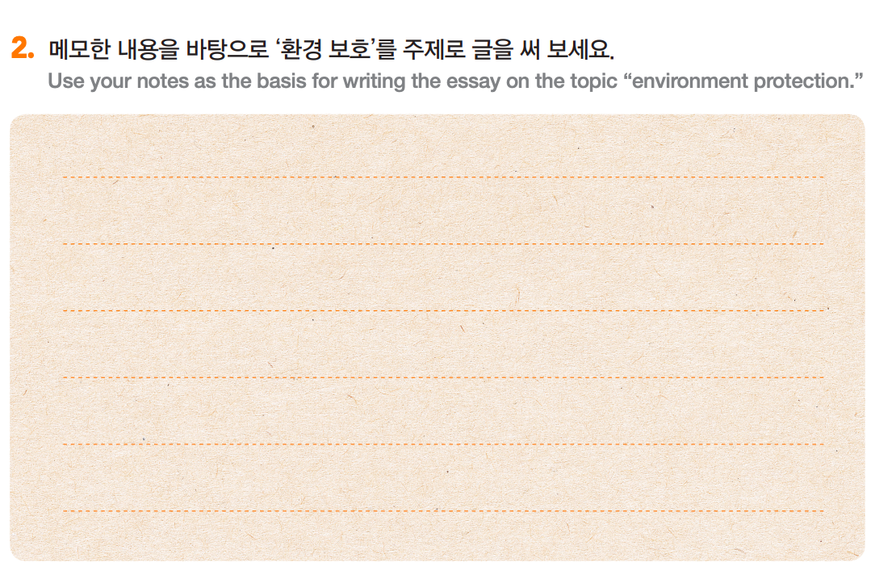
글쓰기 (과제)
‘환경보호’ 주제로 글을 써 볼까요?
재미한국학교협의회 (NAKS)
The National Association for Korean Schools

Slide 29

<지구가 아프대요> (영상)
https://www.youtube.com/watch?v=zn7Zd-IBKQ0
위의 사이트를 눌러 영상을 보세요. 그리고 다음 질문에 답을 해 볼까요?
재미한국학교협의회 (NAKS)
The National Association for Korean Schools

Slide 30
<지구가 아프대요> (쓰기 숙제)
‘지구가 아프대요’ 영상을 보고 다음 질문에 답을 해 보세요.
우리 지구가 아프대요. 우리 지구를 깨끗하게 지키기 위해서 우리는 무엇을 해야 할까요?
2. 다음 단어의 뜻을 영어로 써 보세요.
1) 쓰레기 2) 외계인 3) 세제 4) 숨을 쉬다 5) 약속
재미한국학교협의회 (NAKS)
The National Association for Korean Schools

Slide 31
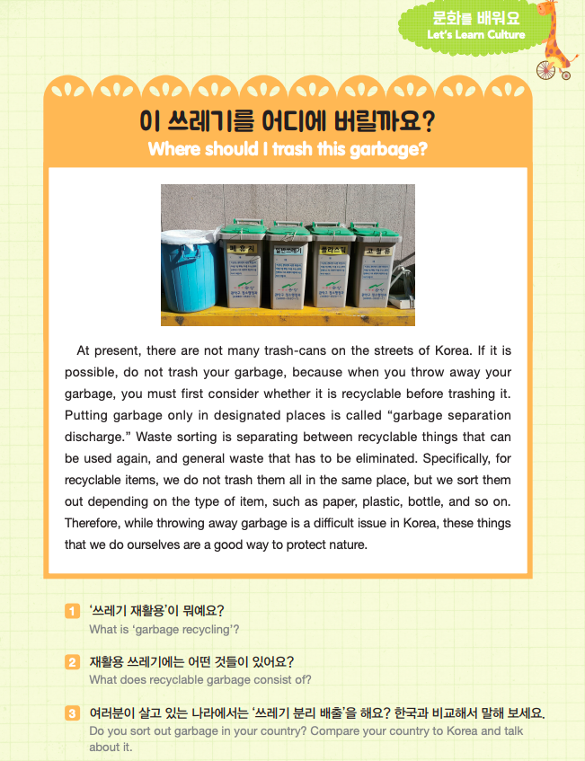
문화를 배워요
재활용 쓰레기에는 어떤 것들이 있어요?
재미한국학교협의회 (NAKS)
The National Association for Korean Schools

Slide 32
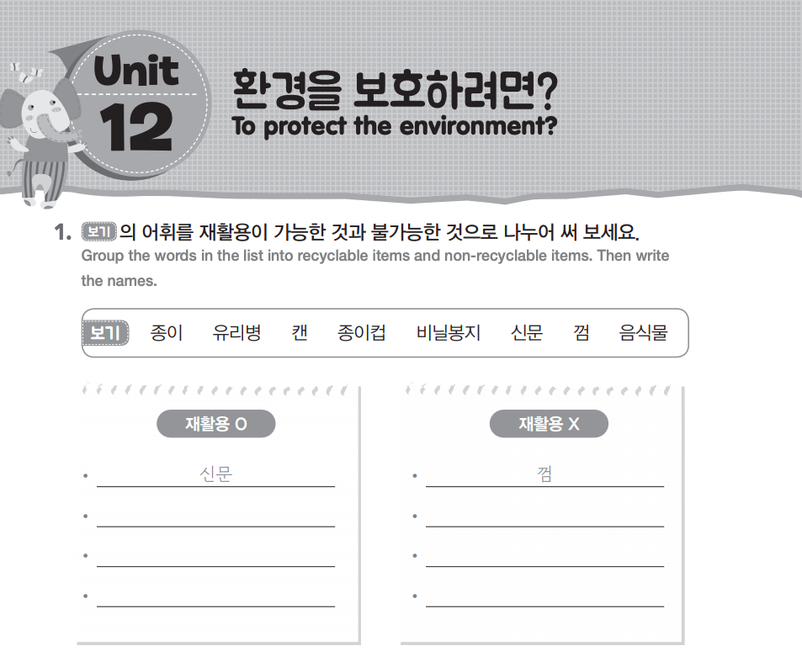
Workbook P. 46-47 (숙제)
(정답은 워크북 P.65 참조하세요)
종이
종이컵
유리병
비닐봉지
캔
음식물
재미한국학교협의회 (NAKS)
The National Association for Korean Schools

Slide 33
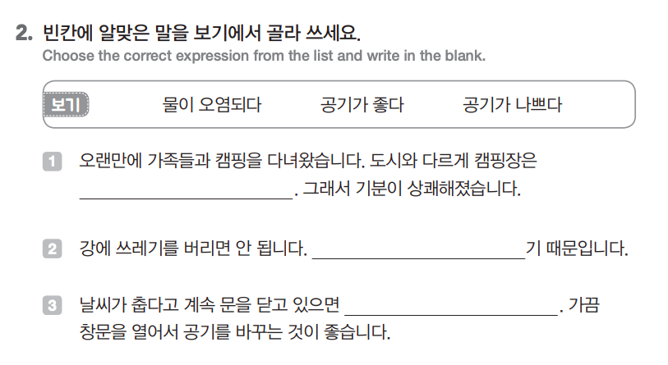
공기가 좋았습니다
물이 오염되
공기가 나빠집니다
재미한국학교협의회 (NAKS)
The National Association for Korean Schools

Slide 34
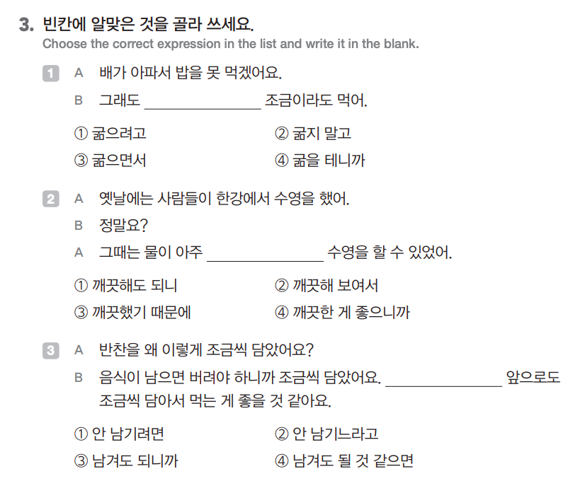
재미한국학교협의회 (NAKS)
The National Association for Korean Schools

Slide 35
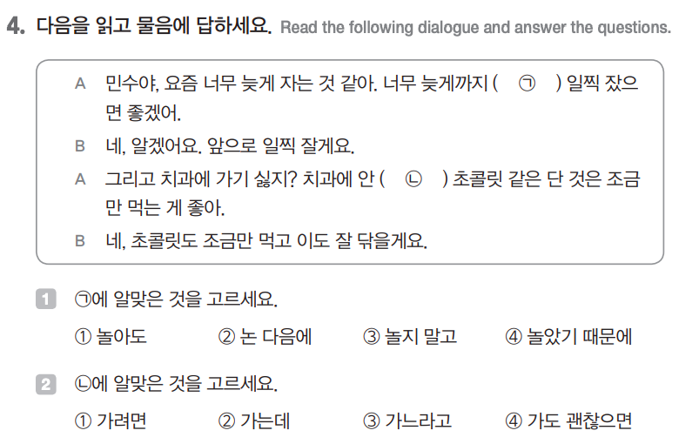
재미한국학교협의회 (NAKS)
The National Association for Korean Schools

Slide 36
Quizlet 단어연습
Quizlet 단어 연습하기
12과 “환경을 보호하려면?”
http://gg.gg/i69uh
재미한국학교협의회 (NAKS)
The National Association for Korean Schools

Slide 37
오늘의 숙제
1. 오늘의 12과 문법 PPT 복습하기
<지구가 아프대요>의 영상 질문에 답하기
‘글쓰기’ 숙제 공책에 쓰기
2. Quizlet으로 단어 공부하기
http://gg.gg/i69uh
3. Workbook P. 46- 47문제 풀기 (12과)
4. 일기 1주일 1회 이상 쓰기
5. 한국 동화책 1권 읽고 내용 요약 (선택 숙제)
재미한국학교협의회 (NAKS)
The National Association for Korean Schools

Slide 38

수고하셨습니다!
재미한국학교협의회 (NAKS)
The National Association for Korean Schools

Slide 39
References
1. 참조 교재
1) 재외동포를 위한 한국어 3-2 (영어권) Textbook and Workbook
2) 재외동포를 위한 한국어 3-2 (범용) Textbook and Workbook
2. 참조 자료
  KLEAR Textbook ➭ https://kleartextbook.com/
3. 이미지 출처 ➭ google.com
4. 영상 출처 ➭ Youtube
  https://www.youtube.com/watch?v=zn7Zd-IBKQ0
  https://www.youtube.com/watch?v=StKNiYbB8Iw
재미한국학교협의회 (NAKS)
The National Association for Korean Schools

